Slide 1
федеральное государственное бюджетное образовательное учреждение высшего образования «Новосибирский государственный педагогический университет»
ПРАКТИКА НАУЧНО-МЕТОДИЧЕСКОГО СОПРОВОЖДЕНИЯ ПЕДАГОГИЧЕСКИХ РАБОТНИКОВ: ТОЧКИ ПРИТЯЖЕНИЯ
Новосибирск 2023

Slide 2
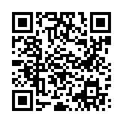
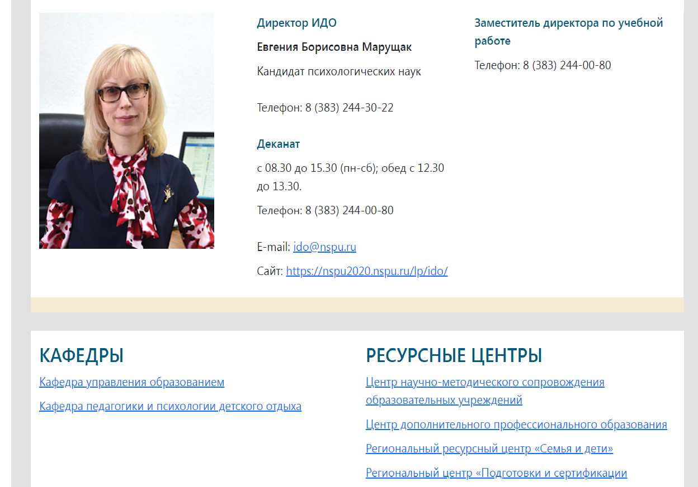
ИНСТИТУТ НЕПРЕРЫВНОГО ОБРАЗОВАНИЯ
Программы ДПО (ПК и ПП)
44.04.01 Педагогическое образование Магистерские программы: «Образовательный менеджмент» «Управление инновационным развитием
дошкольной образовательной организации»
«Тьюторство в образовании»
«Педагогика и психология высшей школы»

Slide 3
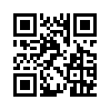
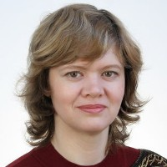
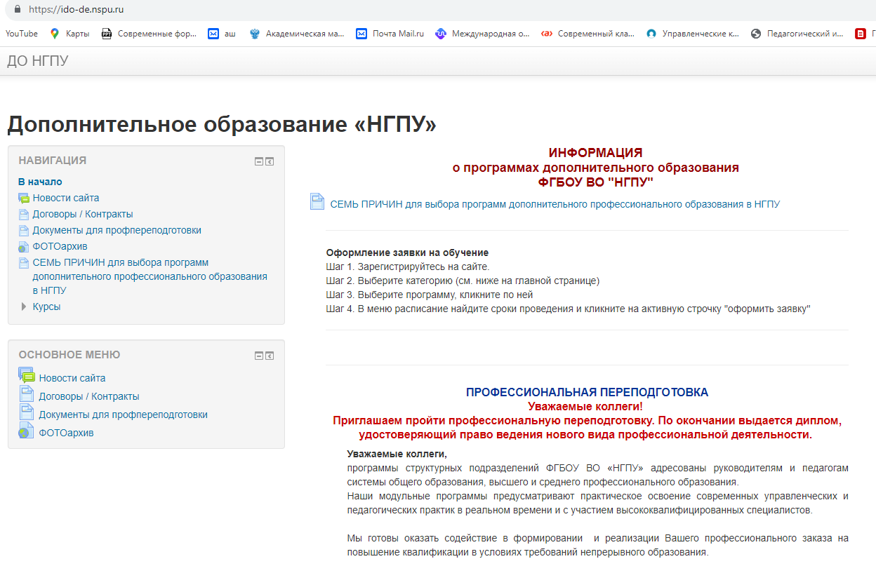
ДОПОЛНИТЕЛЬНОЕ ОБРАЗОВАНИЕ
Жанна Николаевна Истюфеева,
канд. психол. наук, руководитель Центра дополнительного профессионального образования

Slide 4
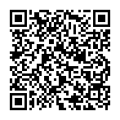
ИНСТИТУТ НЕПРЕРЫВНОГО ОБРАЗОВАНИЯ
Научно-методический центр сопровождения педагогических работников
Основная задача НМЦ
развитие системы непрерывного педагогического образования за счет проведения прикладных исследований образовательных систем, тиражирования образовательных практик, трансфера научных достижений и передовых педагогических технологий в сферу образования.
Направления, реализуемые НМЦ
развитие школьных воспитательных систем;
научно-методическая поддержка педагогов дополнительного образования детей;
технологии формирования управленческих компетенций руководителей образовательных организаций.

Slide 5
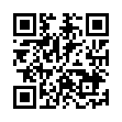
РЕГИОНАЛЬНЫЙ РЕСУРСНЫЙ ЦЕНТР «СЕМЬЯ И ДЕТИ»
В рамках федерального проекта «Современная школа» национального проекта «Образование» можно получить БЕСПЛАТНУЮ психолого-педагогическую, методическую и консультативную помощь специалистов центра (педагога-психолога, учителя-логопеда, учителя-дефектолога, педагога)

Slide 6
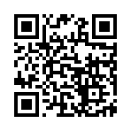
ТЕХНОПАРК УНИВЕРСАЛЬНЫХ ПЕДАГОГИЧЕСКИХ КОМПЕТЕНЦИЙ

Slide 7
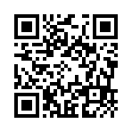
ПЕДАГОГИЧЕСКИЙ ТЕХНОПАРК «КВАНТОРИУМ» ИМЕНИ ЮРИЯ БОРИСОВИЧА РУМЕРА

Slide 8
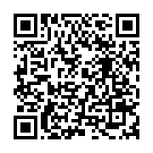
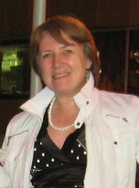
РЕСУРСНЫЙ ЦЕНТР СОПРОВОЖДЕНИЯ ОБУЧАЮЩИХСЯ С ОГРАНИЧЕННЫМИ ВОЗМОЖНОСТЯМИ ЗДОРОВЬЯ

Slide 9
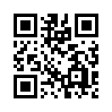
ЦЕНТР СОДЕЙСТВИЯ ТРУДОУСТРОЙСТВУ СТУДЕНТОВ И ВЫПУСКНИКОВ

Slide 10
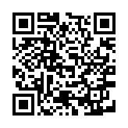
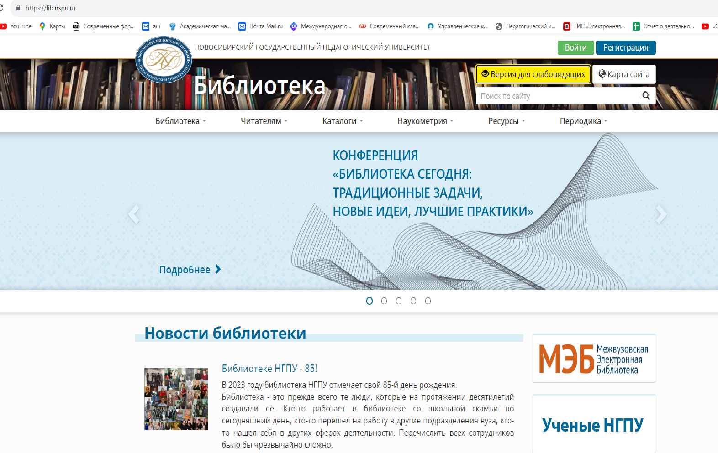
БИБЛИОТЕКА НГПУ

Slide 11
Цель: получить знание, необходимое для решения практических задач Идея: тиражирование полученного знания в процессе научно-методического сопровождения, которое предполагает:
НАУЧНЫЕ ИССЛЕДОВАНИЯ
профессионально-субъектную направленность исследований, формирование индивидуальных образовательных маршрутов
опережающий характер непрерывного профессионального образования
сетевые механизмы взаимодействия на региональном и межрегиональном уровнях

Slide 12
Методика развития естественно-научной грамотности у обучающихся на уроках физики, математики, химии, биологии (государственное задание № 073-03-2021-029) Методика преподавания химии в общеобразовательной организации с учетом реализации моделей смешанного обучения (государственное задание № 073-03-2021-029 ) Разработка модели взаимодействия педагогических вузов с базовыми школами и организации их методического сопровождения (государственное задание № 073-03-2021-029) Цифровая трансформация образования: разработка, апробация моделей внедрения дистанционного обучения в образовательных организациях всех уровнях образования (государственное задание № 073-03-2022-037) Разработка научно-методического сопровождения подготовки классных руководителей и кураторов студенческих групп в условиях внедрения программы воспитания (государственное задание № 073-03-2022-037) Обучение сквозным цифровым технологиям в условиях персонализации образовательных траекторий школьников (государственное задание № 073-03-2022-037) Научно-методическое обоснование геймификации в педагогическом образовании (государственное задание 073-03-2022-037/3)
КЛЮЧЕВЫЕ ТЕМЫ НИР В 2021-2022 ГОДАХ

Slide 13
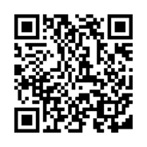
Внедренческий потенциал результатов НИР:
Федеральный уровень
Конференция 2022 г.
239 участников очно
1027 участников он лайн
25 регионов

Slide 14
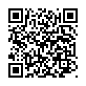
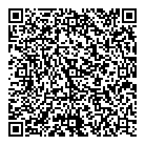
НАУЧНО-МЕТОДИЧЕСКИЕ РАЗРАБОТКИ
База данных «Современное содержание деятельности классных руководителей
и кураторов студенческих групп: информационный ресурс»
(Тема 20 на https://prepod.nspu.ru/course/view.php?id=1214)
Комплект учебно-методических пособий
Социально-педагогическое сопровождение детей мигрантов Воспитательная деятельность классного руководителя Деятельность классного руководителя в условиях внедрения программы воспитания Кураторы: научно-методическое сопровождение в современных условиях Воспитательный ресурс кураторской деятельности
Медиаконтент
Воспитательная деятельность классного руководителя: формула успеха
Программа воспитания. «Разговоры о важном» – инструменты диалога в деятельности классного руководителя
Классный руководитель и родители: новые векторы взаимодействия
Экспертиза процесса воспитания в образовательной организации
Мастер-классы, методические сессии
«Классный руководитель и родитель: стратегии взаимодействия»
«Фасилитация как методический инструмент организации групповой работы»
«Что важного в разговорах о важном»

Slide 15
Разработка научно-методического сопровождения подготовки классных руководителей и кураторов студенческих групп в условиях внедрения программы воспитания (продолжающаяся тема), руководитель – доктор педагогических наук, профессор, заведующий кафедрой педагогики и психологии ИИГСО НГПУ Татьяна Александровна Ромм Исследование и разработка методики занятий по оздоровительной физической культуре, руководитель – кандидат биологических наук, доцент кафедры спортивных дисциплин ФФК НГПУ Константин Михайлович Жомин Научно-методическое сопровождение развития профессиональной компетентности советника директора по воспитанию и взаимодействию с детскими общественными объединениями, руководитель – доктор педагогических наук, профессор кафедры педагогики и психологии ИИГСО НГПУ Зоя Ивановна Лаврентьева Совершенствование модели взаимодействия педагогических вузов с базовыми школами и организации их методического сопровождения (на базе научно-методического центра сопровождения педагогических работников), руководитель – кандидат психологических наук, директор ИНО НГПУ Евгения Борисовна Марущак Проектирование модели организационно-методического и кадрового обеспечения образовательной деятельности на русском языке в системе образования Китайской Народной Республике, руководитель – кандидат филологических наук, директор ИФМИП НГПУ Елена Юрьевна Булыгина
КЛЮЧЕВЫЕ ТЕМЫ НИР В 2023 ГОДУ

Slide 16
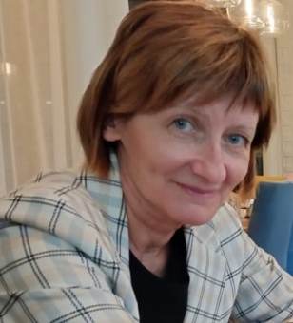
ВСЕГДА РАДЫ СОТРУДНИЧЕСТВУ
Научно-методический центр сопровождения педагогических работников
ФГБОУ ВО «НГПУ»
Наталья Владимировна Кохан,
канд. пед. наук, доцент кафедры управления образованием, руководитель научно-методического центра сопровождения педагогических работников
nkokhan@mail.ru

